Slide 1
REATE
PROGRAMA PARA REVITALIZAÇÃO DA ATIVIDADE DE EXPLORAÇÃO E PRODUÇÃO DE PETRÓLEO E GÁS NATURAL EM ÁREAS TERRESTRES
Evento de Lançamento
Márcio Félix
Secretário de Petróleo, Gás Natural e Biocombustíveis
spg@mme.gov.br
Salvador, 27 de janeiro de 2017

Slide 2



Iniciativas do Ministério de Minas e Energia na área de Petróleo, Gás Natural e Biocombustíveis
Exploração & Produção
Gás Natural
Combustíveis e Derivados de Petróleo
Biocombustíveis
Combustível
Brasil
Rodadas de Licitação
  Partilha, Concessão e Campos Maduros
Conteúdo Local
Repetro
Preço Mínimo
Revisão da Política de E&P
Cessão Onerosa

Slide 3
REATE
Missão
Revitalizar a atividade de Exploração e Produção de petróleo e gás natural em áreas terrestres no Brasil, de modo a propiciar o desenvolvimento regional e estimular a competitividade nacional
Visão
Uma indústria de E&P terrestre forte, competitiva, com produção crescente, com pluralidade de operadores e diversidade de fornecedores de bens e serviços

Slide 4
Valores
Desenvolvimento Regional
Diálogo
Diversidade de Atores
Sustentabilidade
Competitividade
Empreendedorismo

Slide 5

Construção Estratégica Coletiva
Núcleo Operacional
Partes Interessadas*
Ministério de Minas e Energia
Agência Nacional de Petróleo, Gás Natural e Biocombustíveis
Empresa de Pesquisa Energética
Governo Federal
Fóruns de Secretários Estaduais: Desenvolvimento, Energia e Meio Ambiente
Associações da Indústria: Abespetro, Abpip, Abrapet, IBP
Confederação Nacional da Indústria (Federações Pertinentes)
Investidores
Petrobras
Redepetro
*Lista não exaustiva
Notes:
Ver com JB

Slide 6
Material em Fase de
Compilação e Análise
2010
2011
2016
Documento ANP Fevereiro
“Produtores locais de O&G, pequenas acumulações e campos maduros”
Nota Técnica MME nº 26:
“Política para aumento das EPMs nas atividades de E&P”
Novembro
Dezembro
Carta da Abpip ao MME:
“Demandas e premissas para destravamento do onshore Brasileiro”
Carta FIEB ao MME:
“Propostas do conselho de petróleo, gás e naval da FIEB”
Carta Redepetro RN ao MME:
“Carta de Mossoró”
Carta Redepetro Brasil ao MME:
“Propostas da Redepetro Brasil para o segmento de O&G onshore”
Notes:
Ver com JB

Slide 7
Reate 2017: Frentes Estratégicas
Consolidação, Atração e Diversificação de Operadores
Alternativas de financiamento
Road-show das Rodadas de Licitação
Definição de um calendário de oferta de novas áreas com mix apropriado de áreas a serem ofertadas
Sinergia com programa de desinvestimento da Petrobras
Adequação Regulatória
Exigências compatíveis ao nível de complexidade dos ativos terrestres
Comercialização do óleo e do gás
Disponibilidade de Bens e Serviços no Brasil
Fomentar sinergias no processo de licenciamento ambiental dos Estados
Levantamento da demanda e oferta de bens e serviços
Desenvolvimento tecnológico
Questões tributárias
Questões tributárias
Atração de novos fornecedores

Slide 8
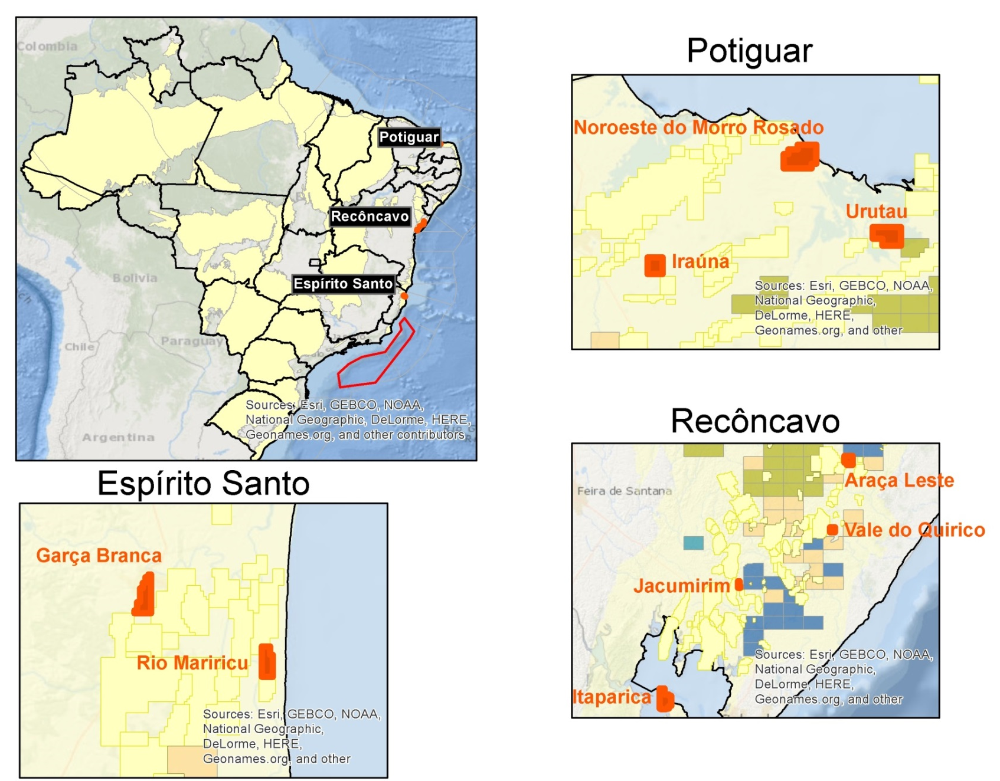
4ª Rodada de Licitações de Áreas com Acumulações Marginais 2017

Slide 9
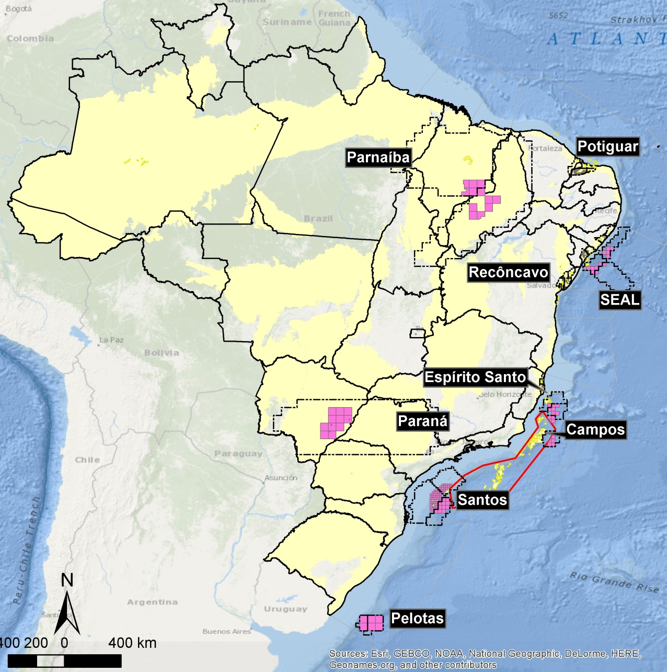
Blocos para Exploração e Produção de Petróleo e Gás Natural:
288 Blocos
14ª Rodada de Licitações 2017

Slide 10
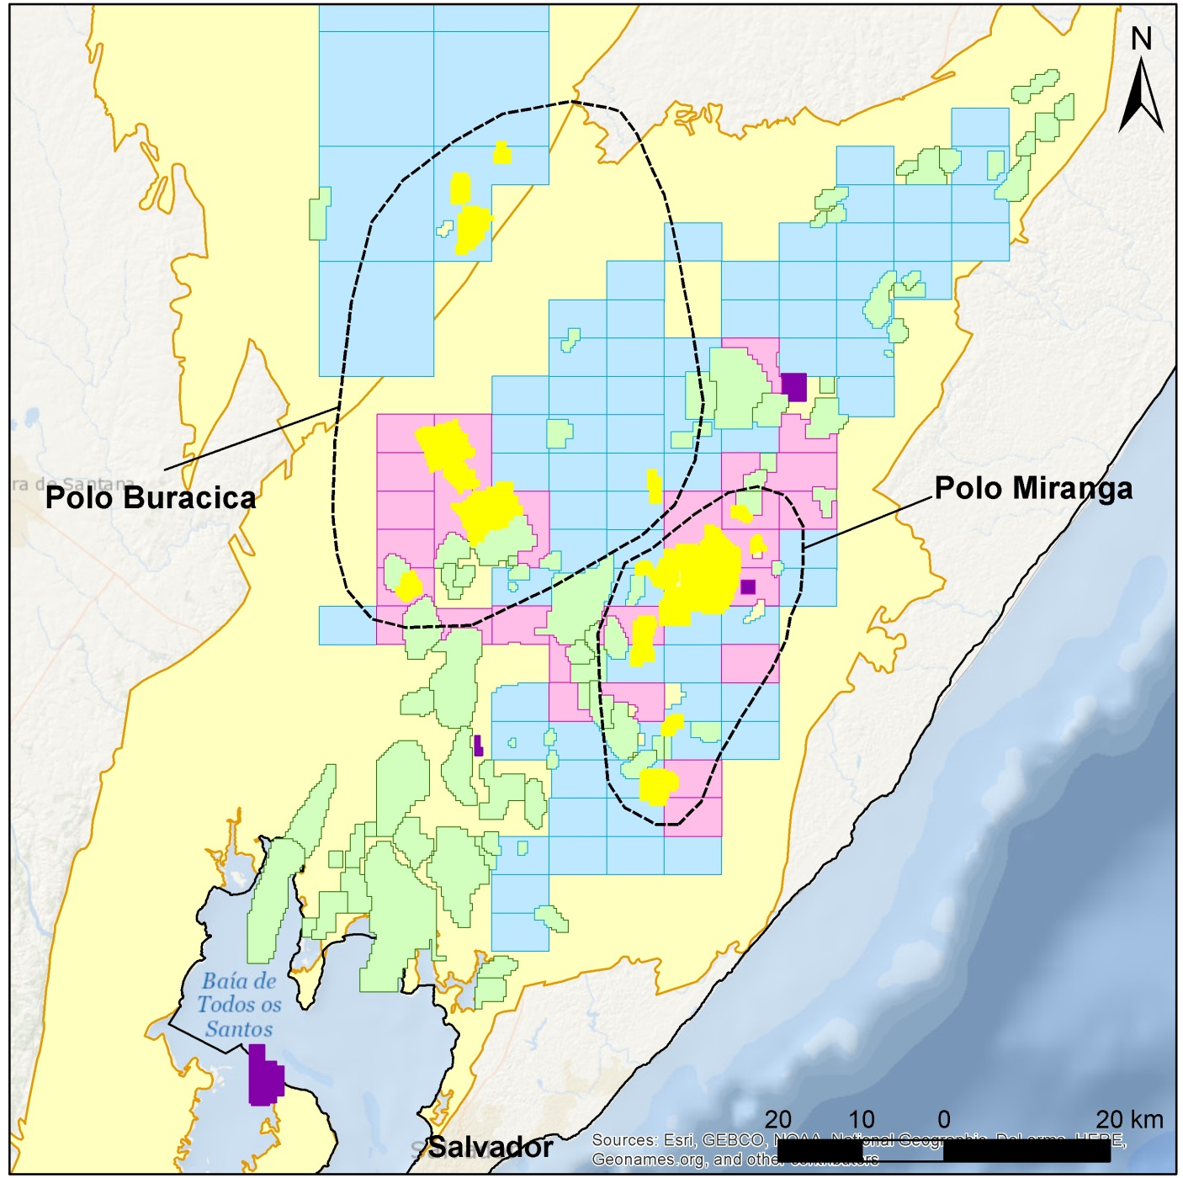
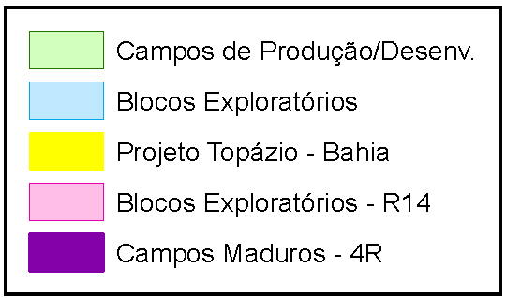
Exemplo de Oportunidades: Bahia
Bacia do Recôncavo
27 blocos exploratórios
Área Total Proposta:
~ 644 km²
Araça Leste
Vale do Quirico
Jacumirim
Candeias
Itaparica

Slide 11
Cronograma de Atividades 2017
Ano 2017 | Janeiro |  |  |  | Fevereiro |  |  |  | Março |  |  |  | Abril |  |  |  | Maio |  |  |  | Junho
Lançamento Reate: 27/01
Elaboração das Diretrizes Iniciais
Consulta Pública
Definição das Diretrizes
Submissão ao CNPE: 08/06
Obs: Cronograma em sinergia com o Grupo de Trabalho de Revisão da Política de E&P
Notes:
Ver com JB

Slide 12
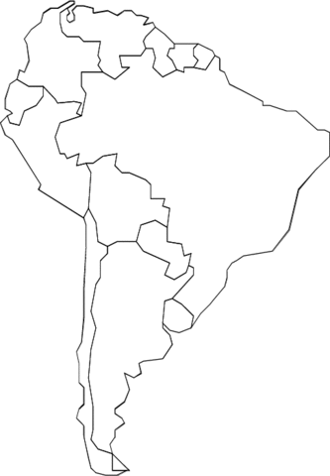
Produção Terrestre
Colombia
1,000 Mbbl/d
23 operadores terrestres
produziram 143 Mbbl/dia de petróleo
26 MMm³/dia de gás natural
totalizando 306 Mboe/d
Equador
500 Mbbl/d
5,5% da produção petróleo
23% da produção de gás
BRASIL
143 Mbbl/d
Fonte: ANP - novembro de 2016
Peru
150 Mbbl/d
7855 poços onshore
39 boed/poço
Bolivia
50 Mbbl/d
10 bacias sedimentares
8 Estados da Federação
Participação da Petrobras
96% da produção de petróleo
70% da produção de gás
Argentina
530 Mbbl/d
Há uma grande oportunidade no onshore do Brasil

Slide 13
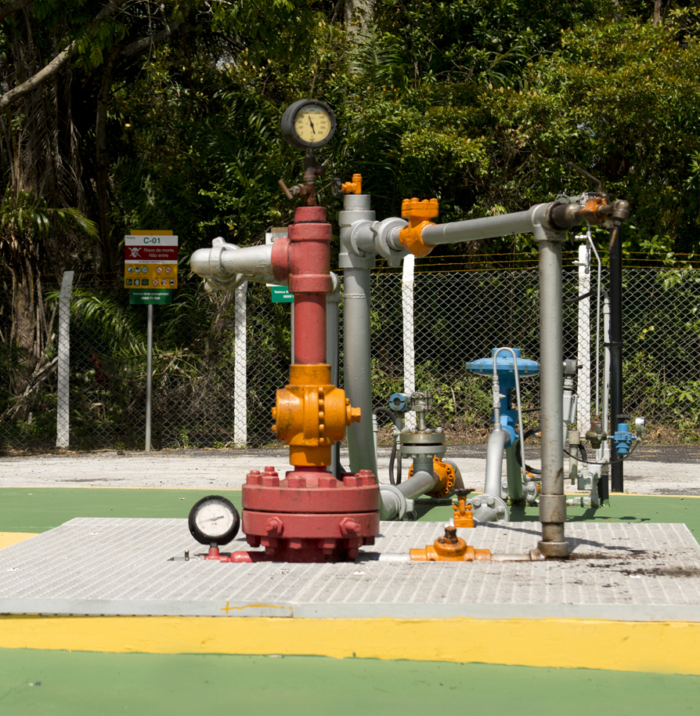
75 anos da Produção Comercial no BRASIL
Em 14/Dez/2016 completou-se 75 anos de operação contínua do poço comercial pioneiro, Candeias-1
O poço Candeias-1 consolidou a indústria de petróleo no Brasil e continua produzindo até hoje
Poço Candeias 1 , produzindo desde 14/Dez/1941

